Slide 1

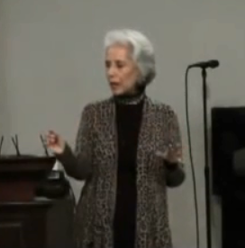
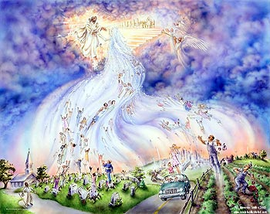
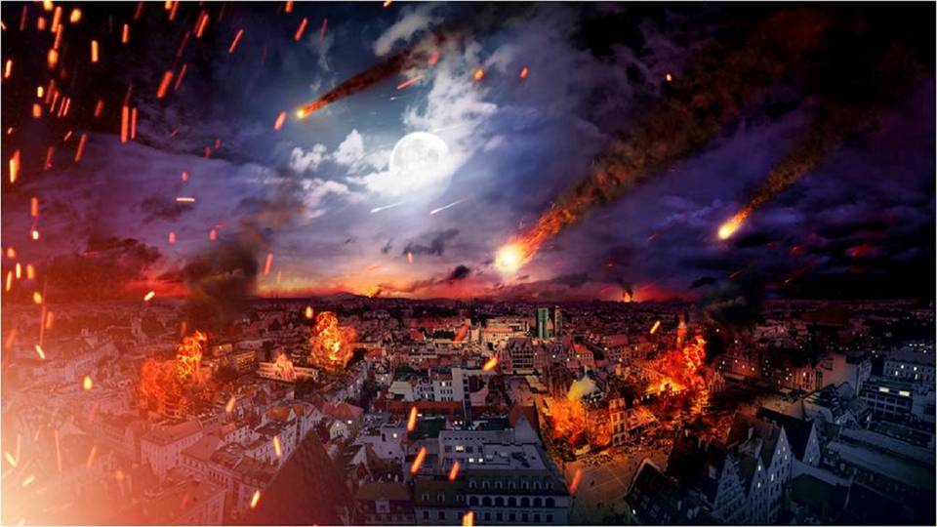
VISION SOBRE DATOS DEL RAPTO Y TRIBULACION RECIBIDA EL DIA 20 DE AGOSTO DEL 2018
Por la hna. “Puerta del cielo”
Roby

Slide 2
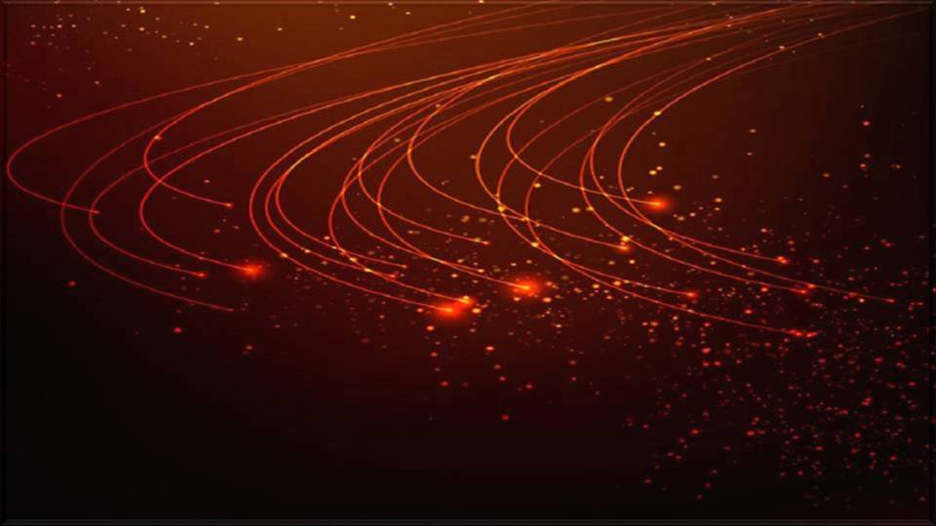
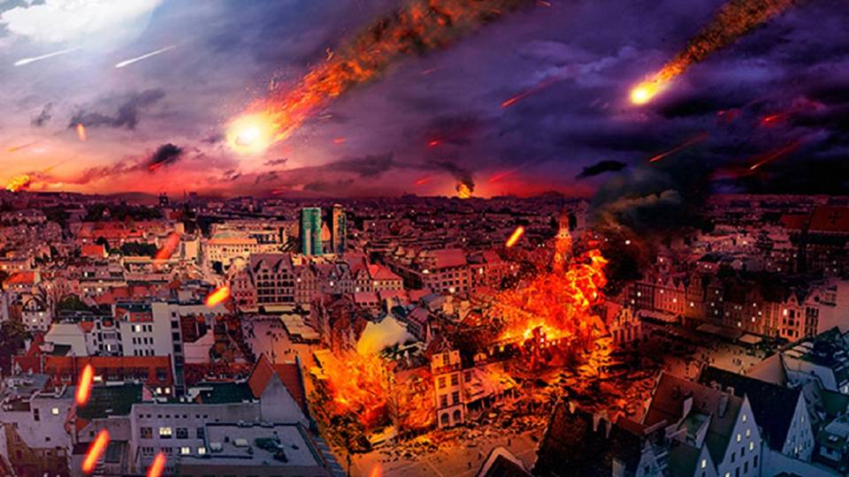
📍Hace aproximadamente 30 años, que yo empecé a recibir visiones y sueños sobre la tribulación, el rapto y eventos por venir.

Slide 3

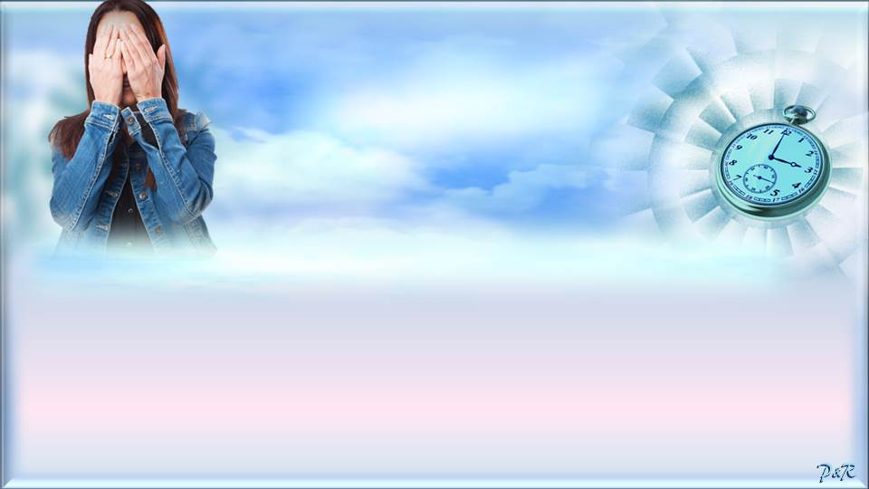
Recibí sobre la apostasía varios avisos, aunque en ese entonces, no los entendí del todo y que ahora son entendibles, no sólo para mí, sino para muchos hermanos. Y en los últimos 9 años, han sido más abundantes y claro, conforme nos hemos ido acercando al final de los tiempos, los avisos de parte del Dios Todopoderoso, a quien sirvo y amo, han ido aumentando.

Slide 4
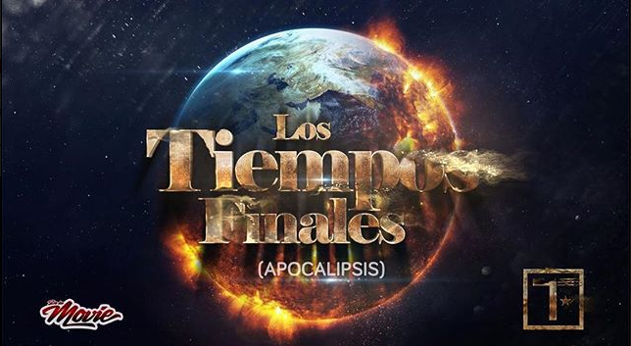
Y en este año 2018, son muchos más aún abundantes, lo cual me indica que el fin se acerca, (aunque aclaro que no es el fin, ya que falta el milenio del Señor Jesucristo)

Slide 5

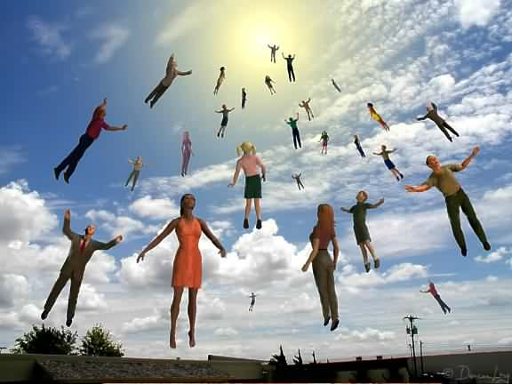
Pero, para nosotros, los que esperamos el arrebatamiento de la iglesia, si es el fin, ya que una vez que suceda este evento estaremos con el Señor para siempre. Lo demás que suceda lo viviremos con el Señor de Señores, nuestro Mesías.

Slide 6
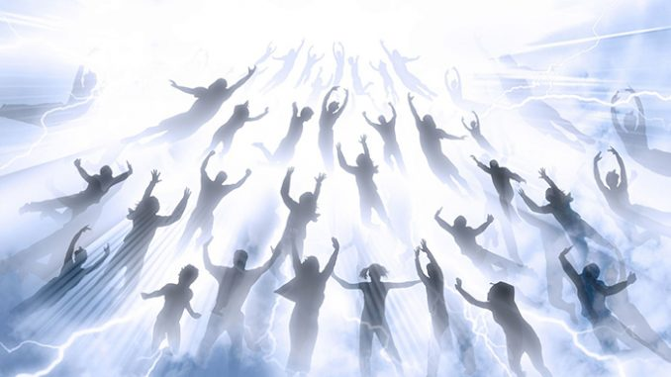
📍En días pasados, el Señor me ha estado mostrando varias cosas por suceder. Aquí les relato la última del día 20 de agosto. Donde una vez más, me da ciertos datos que nos aclaran más la vinculación del Rapto con otro eventos por ocurrir, y que ya otros hermanos han tenido,

Slide 7
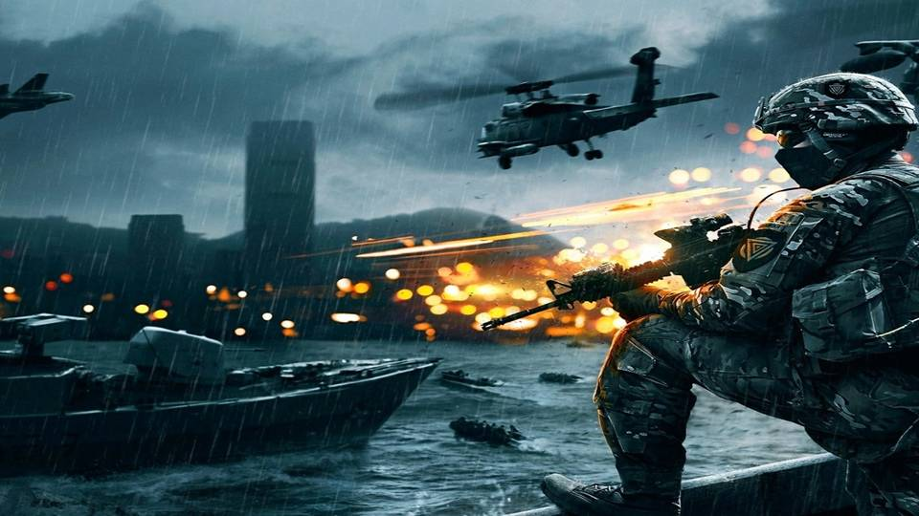
y son respecto a una guerra que ocurre casi paralela al rapto, para mí es la segunda vez que me muestra el rapto en relación con una guerra (no sé cuál guerra) y en esta ocasión vi un poco más allá del Rapto.

Slide 8


(Por favor pido que este relato no se convierta en un debate doctrinal, si no lo recibe es asunto suyo, no mío, está en su voluntad, no en la mía el creerlo, así que por favor, absténganse de poner comentarios, serán borrados e ignorados no pierda su tiempo, pues el mío no lo perderé leyendo ni contestando sus comentarios, gracias)

Slide 9
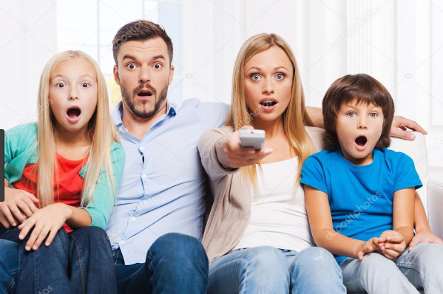
📍“parecía ser un día cualquiera, aunque veía como la gente estaba muy atenta a las noticias de manera especial, cuando de repente,

Slide 10

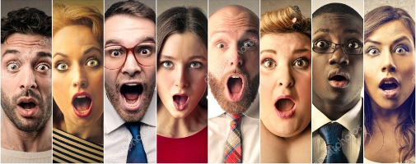
vi escenas así: vi personas en una casa que decían: --- ¿qué paso? --Y otras comentaban--- “desaparecieron” desaparecieron”---

Slide 11
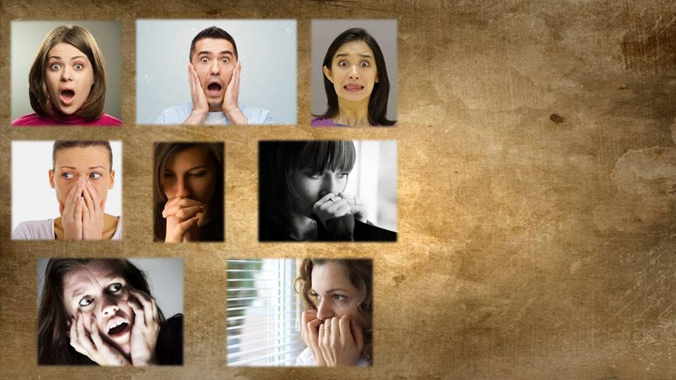
pero también comentaban-- “Dios mío que va a pasar” cuantos países estarán involucrados en esta guerra” “como nos afectará?”--- otros estaba llenos de temor y decían -cosas como --“pero porque se metió mi país en esta guerra” ---“no piensan en la población” “son unos necios, nos están arrastrando en esta destrucción” “Dios mío, como sobreviviremos” parecía que habían dos noticias fuertes:

Slide 12

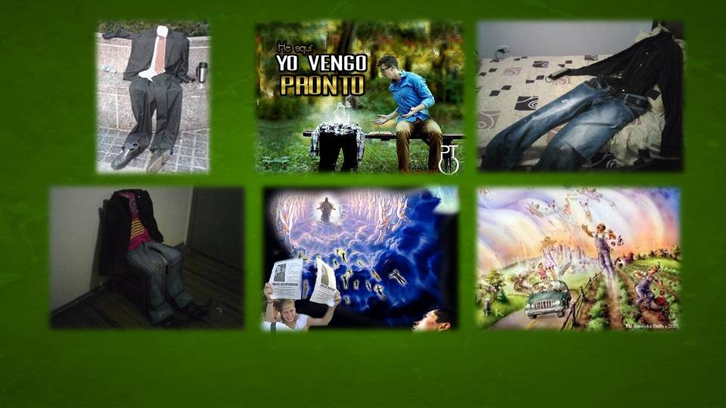
📍1.- LA MISTERIOSA DESAPARICION DE MILLONES DE PERSONAS EN TODAS PARTES DEL PLANETA

Slide 13
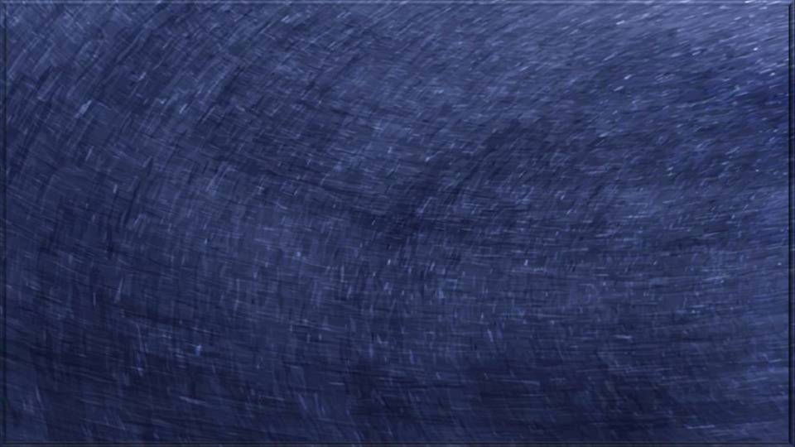
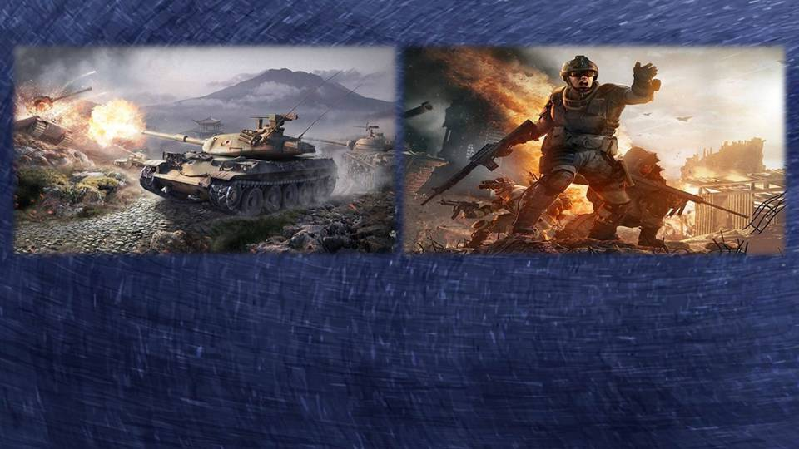
📍2.- EL ESTALLIDO DE UNA GUERRA.
La gente no sabía cuál de las dos noticias atender, de tan aterradoras que eran las 2.

Slide 14
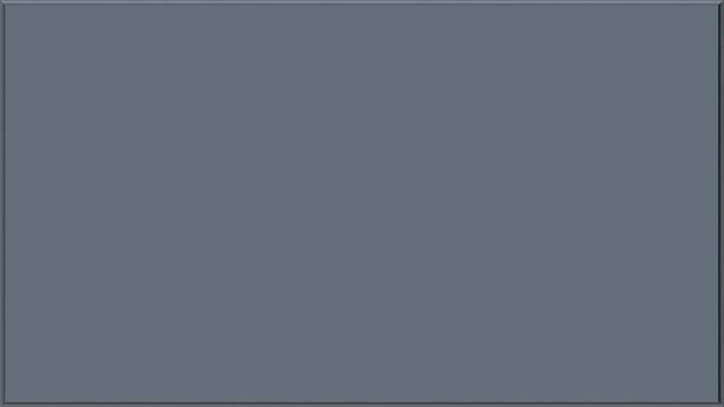

📍Podía ver que algunos hogares estaban conmocionados, un hombre buscaba a su esposa e hijos, sin hallarlos, otros buscan a su madre o su padre, o sus hermanas, o sus amigos,

Slide 15
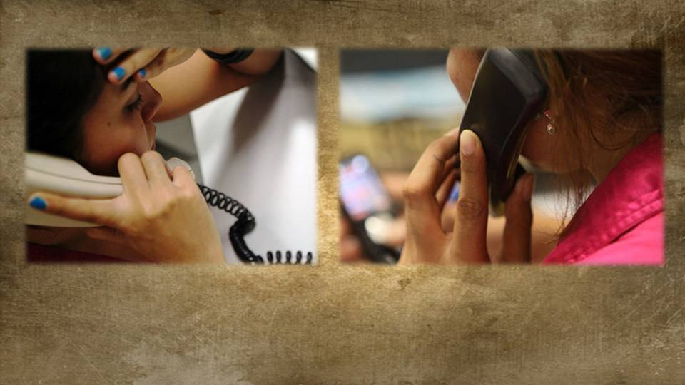
corrían al teléfono desesperados por noticias, algunas llamadas no eran contestadas, por ausencia de los que debían responder,

Slide 16
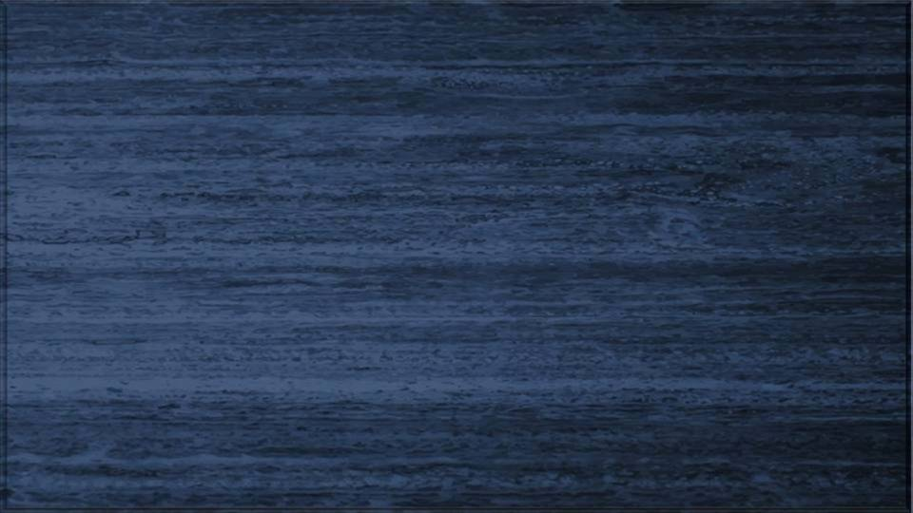
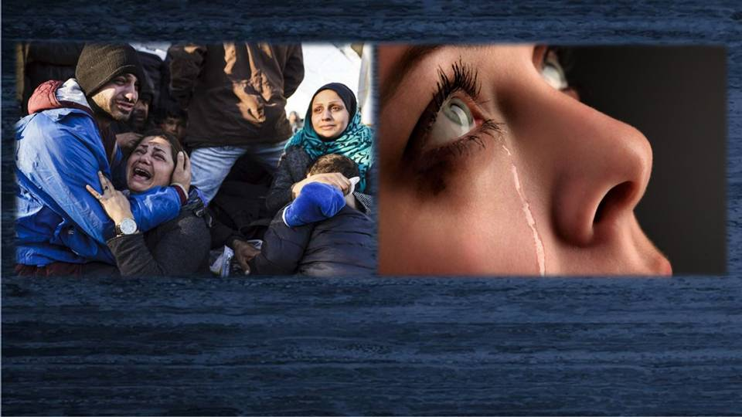
Otros lloraban en el piso desesperados, la mayoría estaba haciendo esto, mientras otros seguían buscando personas con la esperanza de que fuera solo un malentendido,

Slide 17

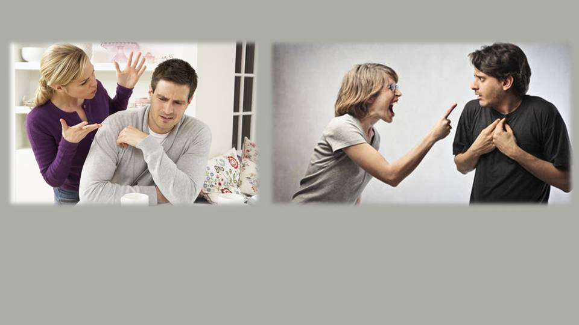
había algunos que se reprochaban unos a otros, y se culpaban;

Slide 18
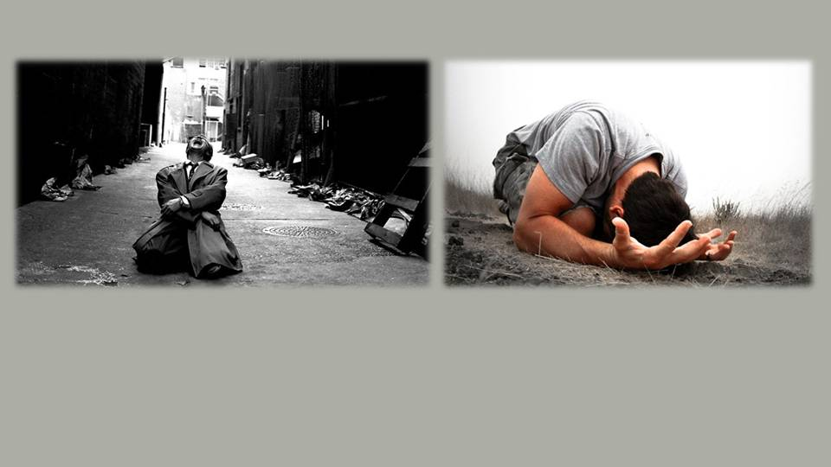
los que lloraban y se humillaban eran muchos y se iban sumando ante la realidad de que HABIAN DESAPARECIDO, y lloraban con desesperación, confesando sus pecados públicamente sin importarles que los oyeran.

Slide 19

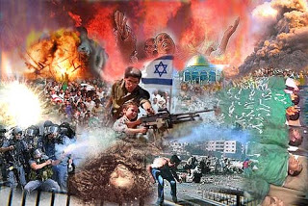
Era un caos en muchos lugares, mientras en otros las noticias de guerra los tenían ocupados y pegados al TV, radio y redes sociales. En fin, el planeta entero estaba bajo una conmoción.

Slide 20

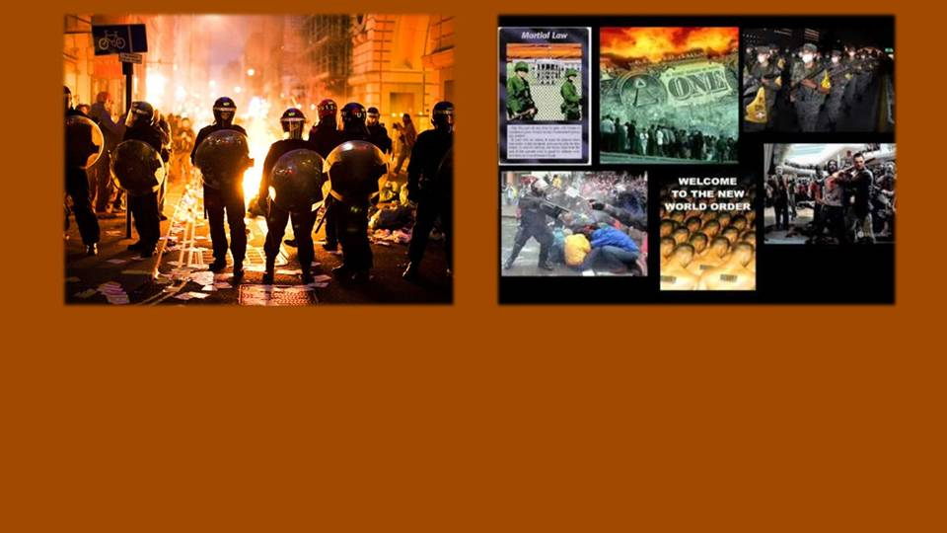
📍Desaparecen estas escenas y veo otras, América (el continente) estaba muy dañado, algo había ocurrido y creo seguía ocurriendo; por lo que elementos de un ejército, que parecía un ejército mundial ya que estaban por toda partes del planeta buscaban gente. Pero América esta menos ocupada por estos soldados, como que le habían perdido interés y el interés estaba centrado en medio oriente y Europa.

Slide 21
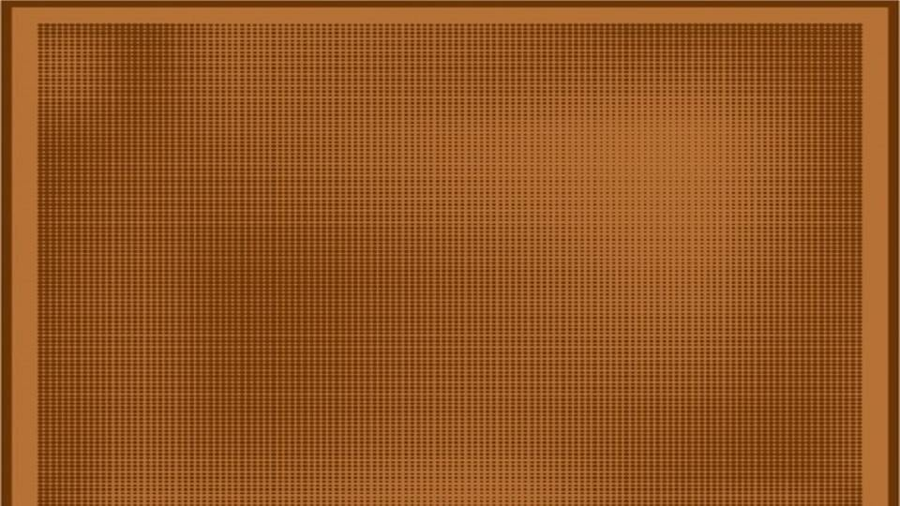
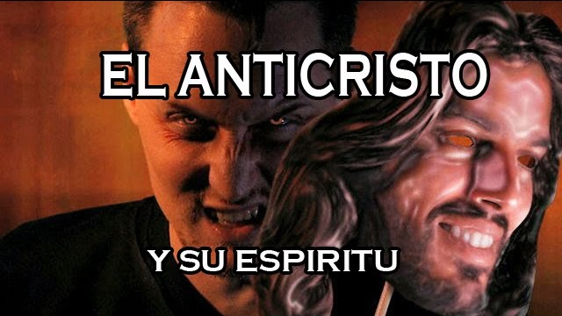
Pude ver a un hombre sin distinguirlo bien que sabía yo era “el hombre de pecado” (así lo llamaba el Señor que me estaba mostrando todo esto) y este hombre estaba ¡rabiando! Su anhelo de ser el gobernante mundial se había cumplido,

Slide 22

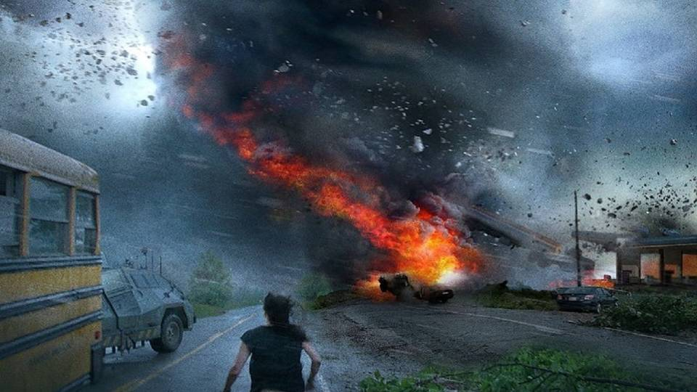
Pero no podía disfrutarlo por los desastres naturales que caían sobre el planeta, rabiaba de coraje cada vez que estos desastres estorban sus planes.

Slide 23
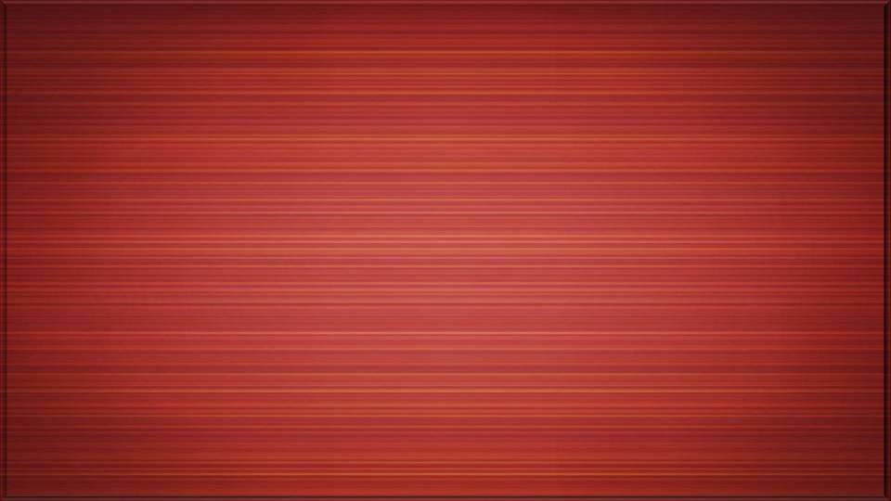
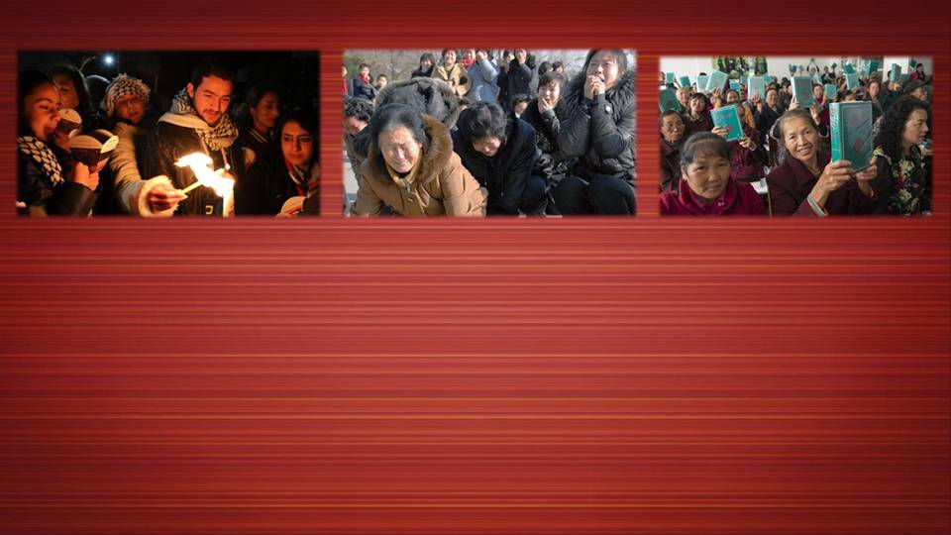
📍Los cristianos estaban escondidos, no se veía nada que indicara que había cristianismo en el planeta, todo había sido quitado, lo que podía representar algo cristiano había sido quitado, habían borrado todo vestigio de cristianismo en el mundo, pero había algunos creyentes escondidos. Y pude ver que eran buscados aunque con dificultad ya que los sismos, explosiones de volcanes etc., dificultaban la búsqueda, y esto ayudaba a los creyentes.

Slide 24

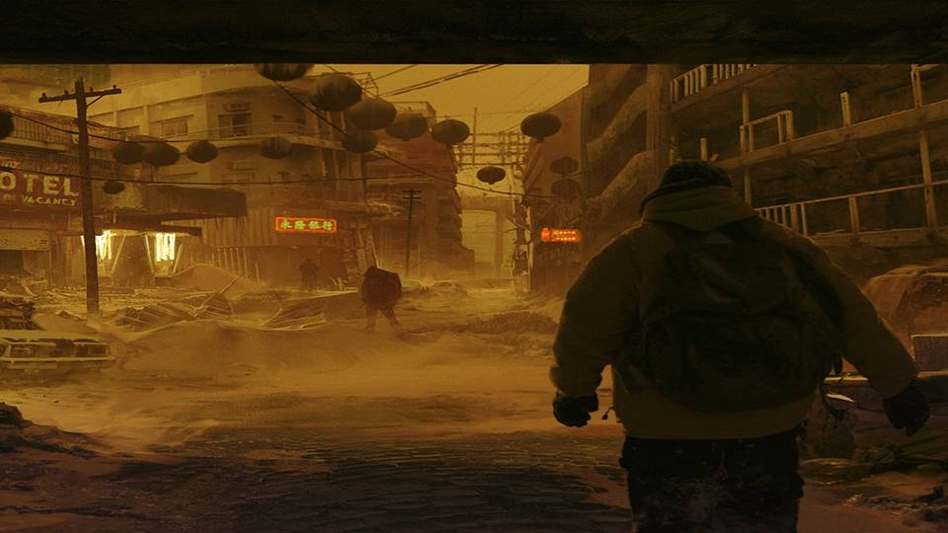
📍En una de esas ciudades así, vi un edificio, y pude ver estas escenas,--- un hombre solitario (le llamaremos el “visitante “para identificarlo en este relato). Andaba caminando como sin un rumbo fijo, como observando todo, cuando vio a otro hombre y lo siguió, llegando a un edificio,

Slide 25
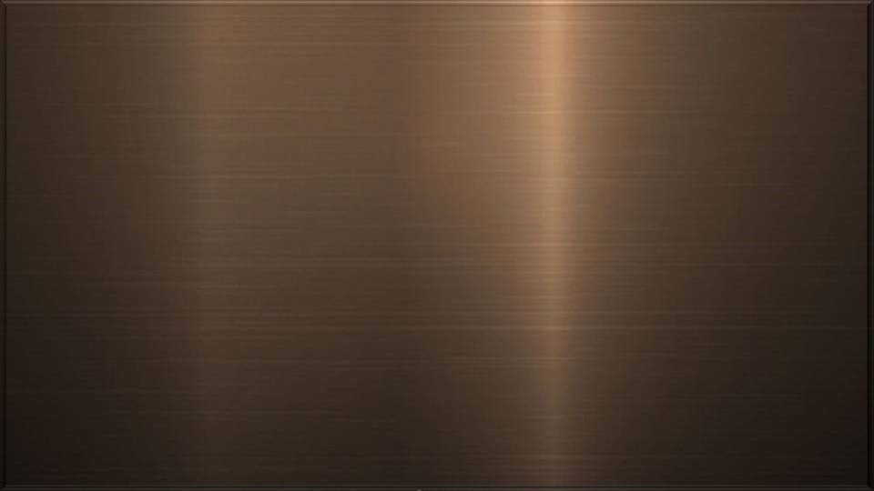
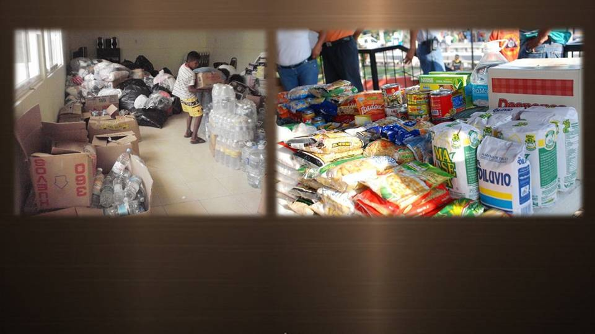
en uno de los apartamentos, en donde había un pequeño grupo como de 20 personas. Eran creyentes y se veía que estaban organizados entre ellos, tenían un cuarto con alimentos, ropa, etc., donde habían guardado todo esto,

Slide 26

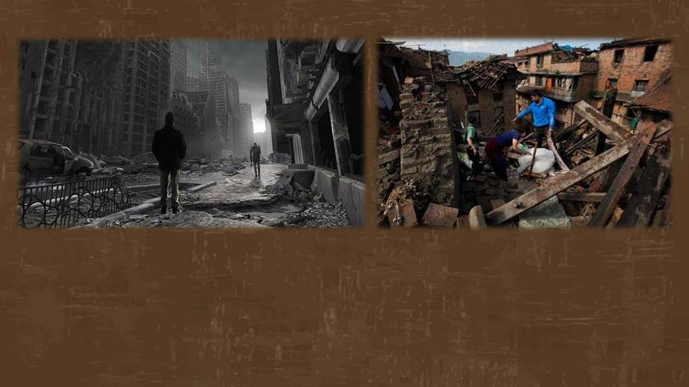
parecía que diario salían a recorrer la ciudad y buscaban entre los escombros lo que pudiera servirles y lo llevaban y almacenaban ahí, para luego repartirlo equitativamente entre los que ahí se refugiaban.

Slide 27

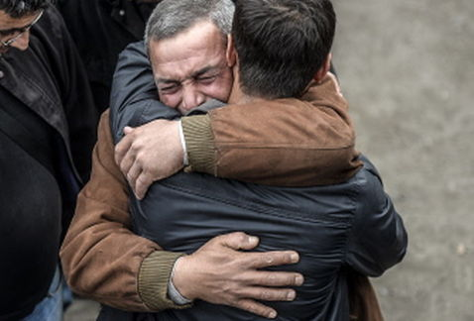
📍Entro este hombre (“el visitante”) y le dieron todos la bienvenida, explicándole todo esto que les relato. Lo dejaron ahí descansando, y todos salieron a recorrer los barrios para buscar más cosas útiles que encontrar, quedando solo el recién llegado.

Slide 28
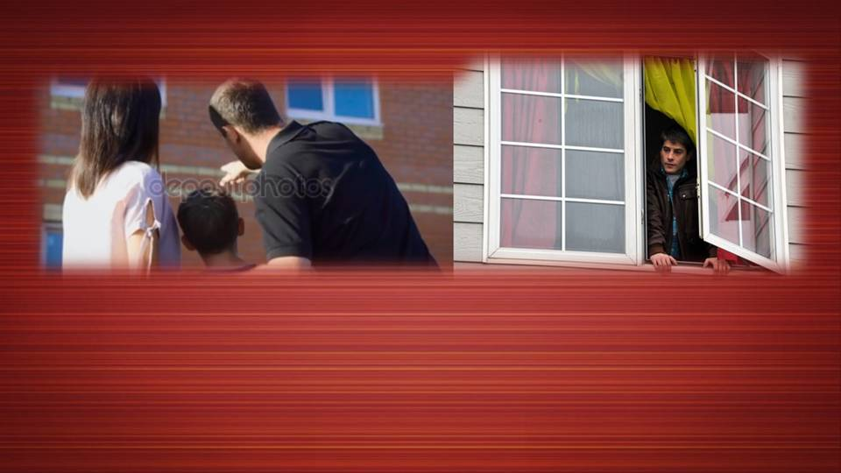
Sabía que había pasado un buen rato, cuando este hombre se asomó a la ventana al oír un ruido afuera y pudo ver un hombre y una mujer en los pasillos del edificio, acompañados de un adolescente o niño como de 13 años. La mujer y el adolescente no podían ver, estaban ciegos, tenían como costras en los ojos, y entendí sin que me dijeran que había habido una enfermedad en el mundo que había dejado a muchos así.

Slide 29

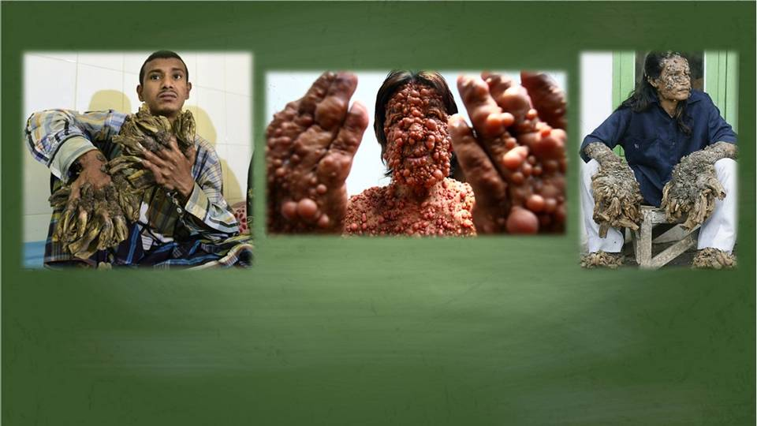
Sabia aunque nadie lo mencionara que ocurrían muchas enfermedades raras y nuevas en la tierra. El hombre los cuidaba con mucho esfuerzo pues se veía dañado también, parecía que esperaban alguna limosna de los que se reunían ahí.

Slide 30

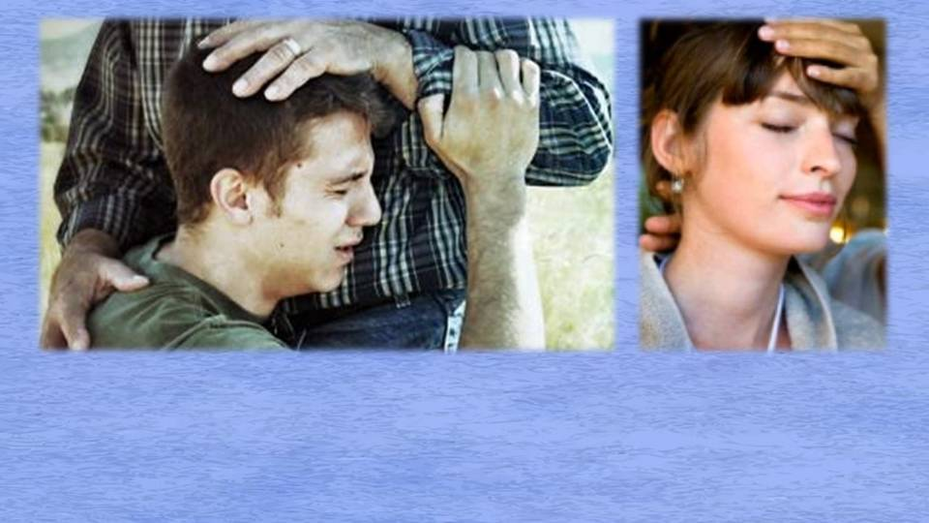
Entonces el” visitante” movido a compasión, extendió sus manos sobre ellos y les devolvió la vista en el nombre de Jesús, cuando los tocó y dio la orden de que sanaran en el nombre del hijo de Dios, las costras cayeron de sus ojos y pudieran ver, lloraban y agradecían a Dios.

Slide 31
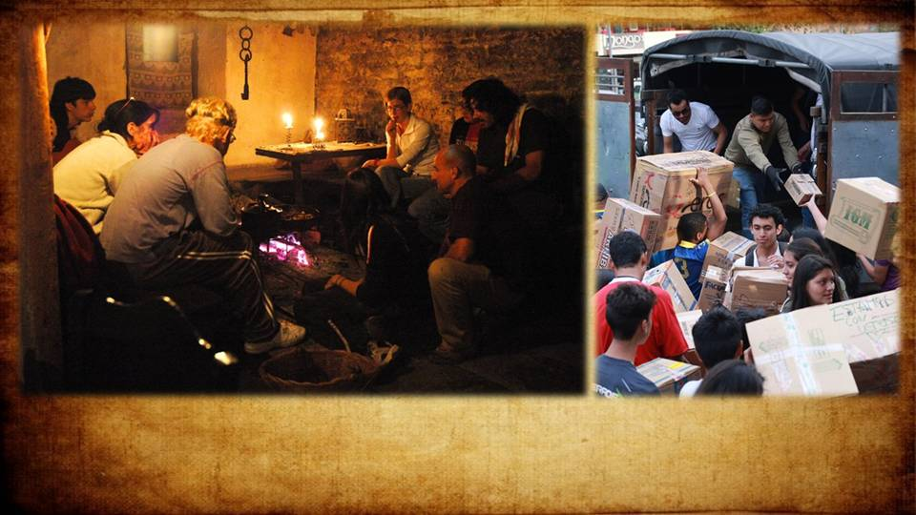
📍Paso a otra escena, estas personas ya estaban dentro del departamento, cuando llegaron todos cargando lo que habían hallado.

Slide 32

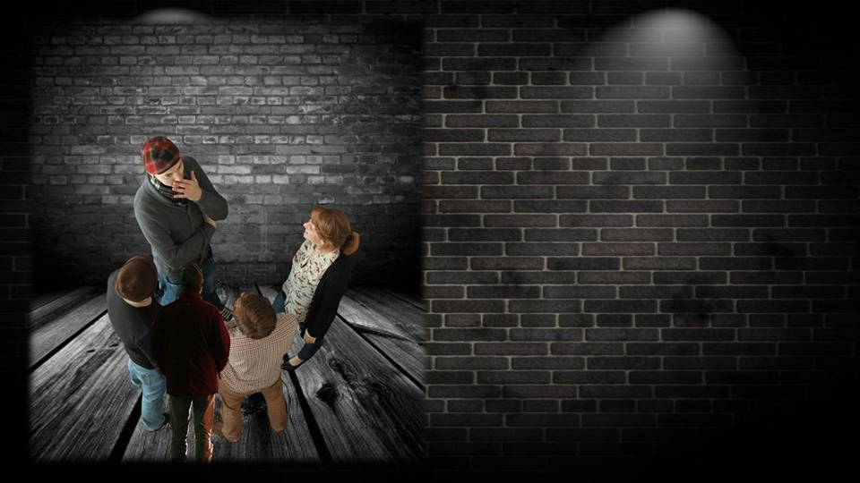
El “visitante” estaba afuera esperando y les explicó lo que había pasado. Entraron los hombre a ver, y el “visitante” se quedó observando por la ventana,

Slide 33
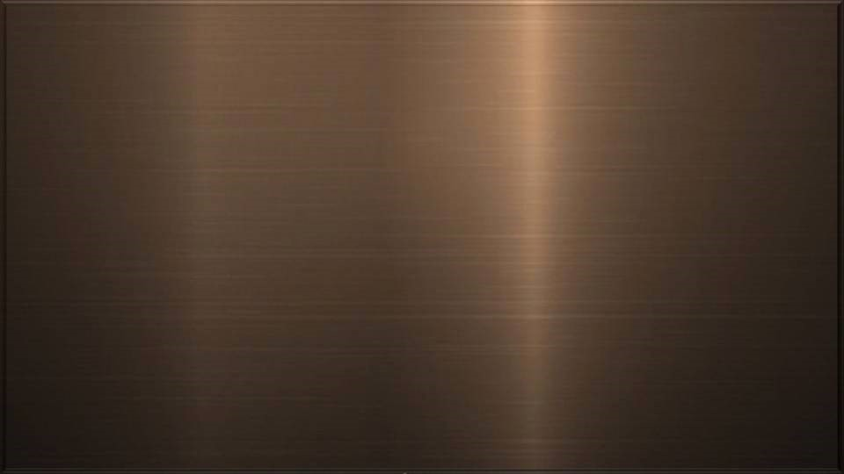
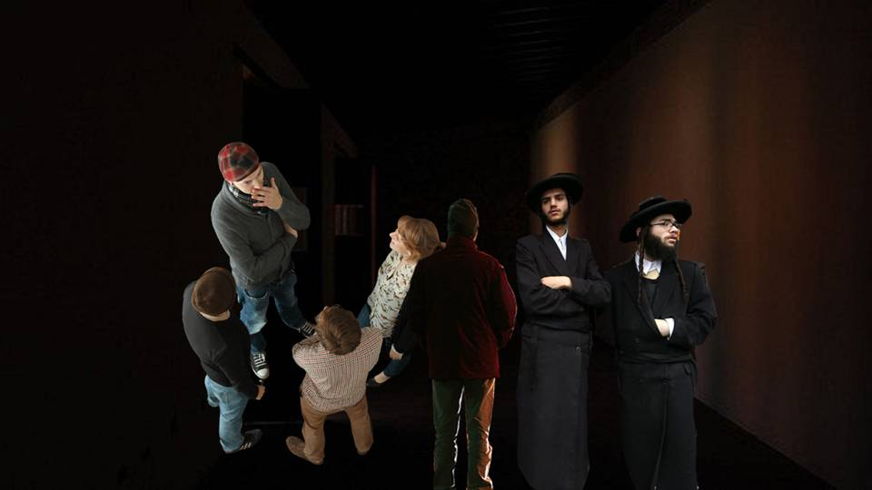
Y lo extraño del caso era que entre los del grupo había 2 personas vistiendo extrañamente, vestían como judíos ortodoxos, todos de negro y con kipá, (no estoy diciendo que todos los judíos sean así, por favor comprendan que solo es para tener un significado su apariencia)

Slide 34
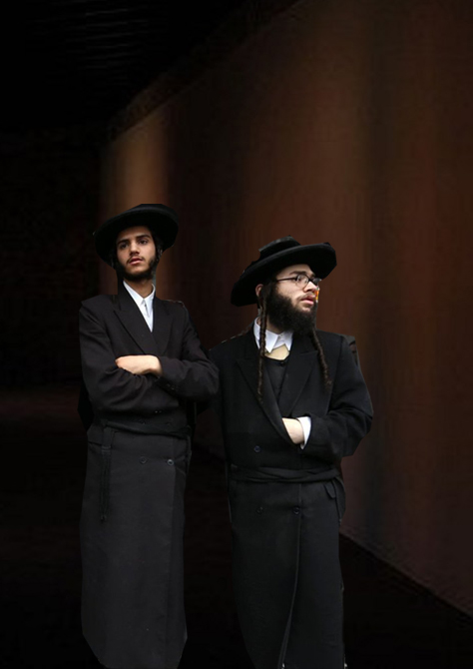
Quede extrañada de lo que veía preguntándome que era aquello, cuando oí una discusión ente los que estaban ahí, y oí lo que los hombres de negro decían, y discutían; “Si el “visitante” hace milagros, ¿Por qué no mejor multiplicó los alimentos, o hizo salir agua de las tuberías, en vez de darle vista a estos que no lo merecen?” Porque si este” visitante” tiene estos poderes que Dios le dio, ¿no nos ayuda a salir de aquí?

Slide 35
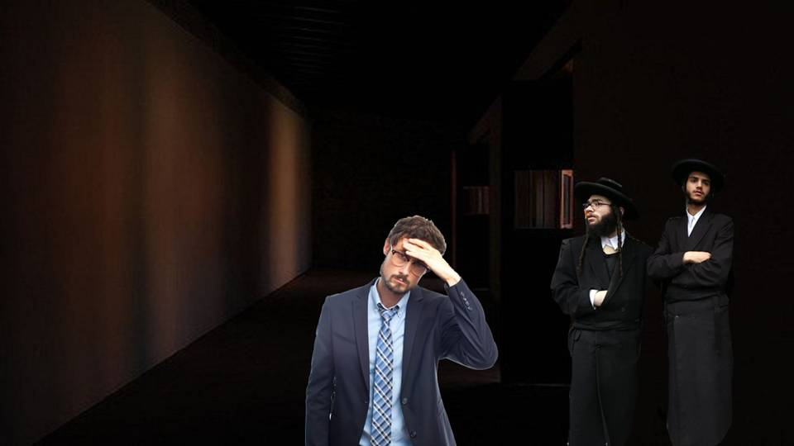
entonces el “visitante se lleva las manos a la cabeza y decía “Dios mío, ¿hasta cuándo nos libraremos de estos?” “Dios mío, ¿cómo es posible que aún ahora existan estos todavía?”

Slide 36
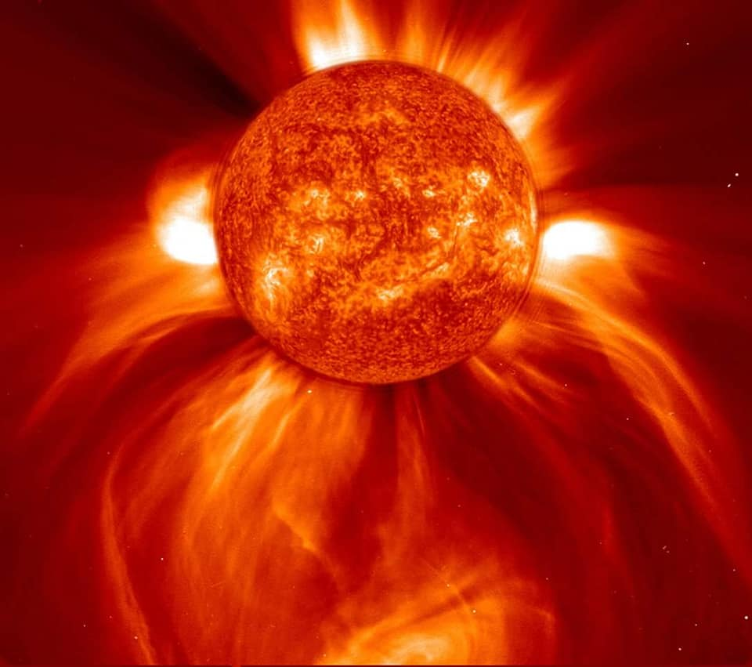
📍La escena cambia, y veo el espacio, había problemas muy serios en nuestro sistema solar, a un lado del sol había una como nube, no sé qué era, pero esto ocasionaba en la tierra que la luz del sol no nos llegaba igual que antes, solo había unas 4 o 5 horas de luz, salía el sol , es decir amanecía y las 4 o 5 horas ya anochecía, la mayor parte del día, parecía un atardecer a punto de caer la noche, y cuando caía ya la noche (lo que suponemos era la noche) la oscuridad era total.

Slide 37
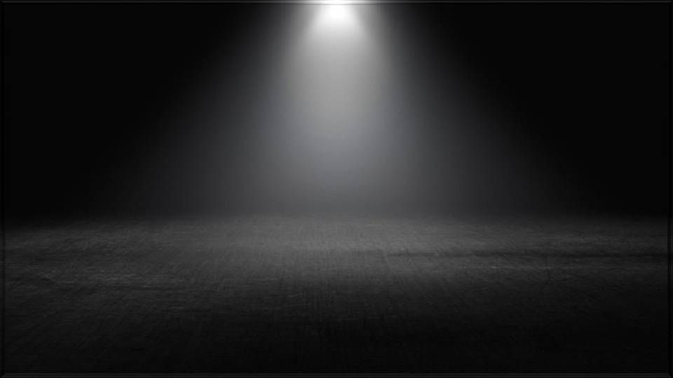
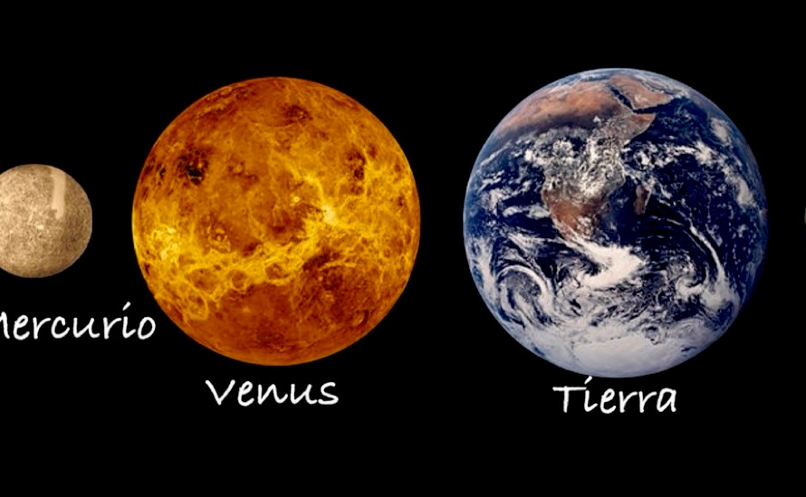
📍Veía los planetas afectados, Mercurio parecía casi quemado, como arrugado y seco, venus ya no brillaba, y la tierra estaba no solamente con poca luz,

Slide 38
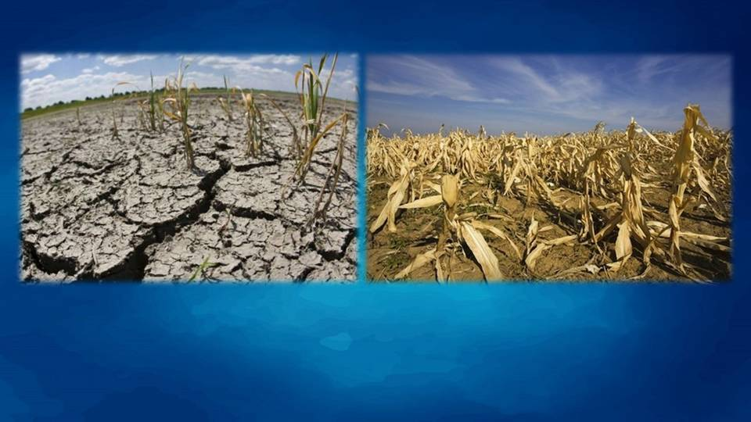
sino debido a esto, no había cosechas ya, pues las plantas necesitan más luz, solo se daban los tubérculos, y escasos.

Slide 39

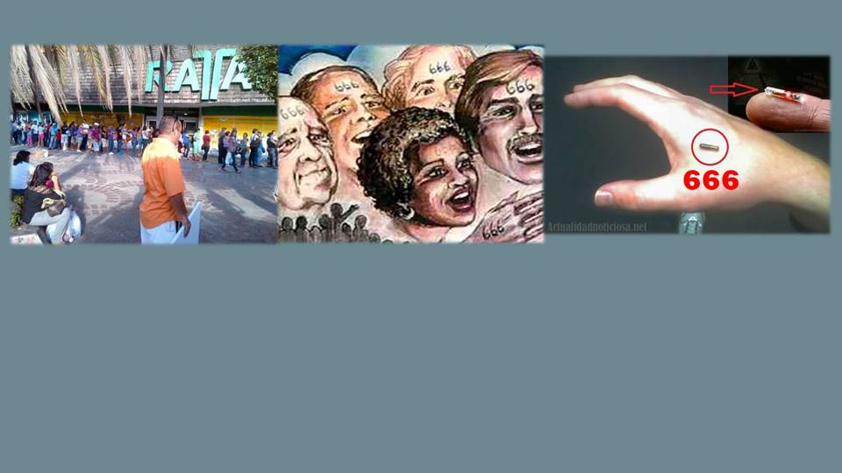
La comida está más que racionada, y había lugares de distribución con muchas reglas para poder recibirla, no vi cuales eran, solo vi que las había, aparte de que tenían que identificarse para poder siquiera formarse en estos lugares, pues con una especie de lámpara manual, revisaba a la gente alumbrándoles la muñeca o la frente.

Slide 40

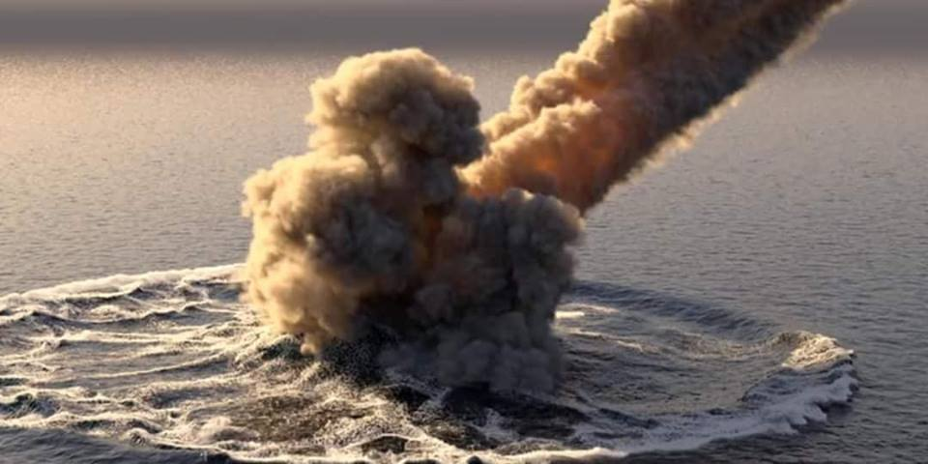
📍También vi como una enorme roca, caía del espacio en la tierra, en el océano más específicamente, a causa de que venia del espacio, esta roca había traído consigo elementos desconocidos en la tierra y habían contaminado el mar como envenenándolo, y pronto las aguas dulces se habían contaminado también ya que los yacimientos de otras aguas estaban conectados al mar,

Slide 41
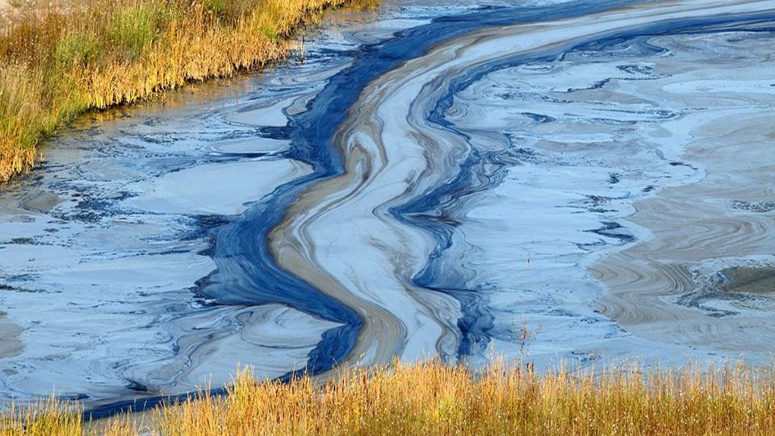
por lo que el agua dulce estaba también contaminada por estos elementos extraños en la tierra, y pocos yacimientos de aguas estaban libres y limpias, así que el agua escaseaba en el planeta y era racionada, junto con los alimentos y se había convertido en algo precioso.

Slide 42


📍El planeta estaba lleno de violencia, el robo y asalto era diario a cualquier hora del día, la gente estaba llena de temor por un lado, y enojo y violencia por otro, tratando de sobrevivir. Algunos lugares parecían tener organización para poder sobrevivir.

Slide 43

Otros dependían del nuevo gobierno que había en la tierra, un gobierno mundial que tenía reserva de alimentos y agua, y la racionaban, había lugares de entrega para esto.

Slide 44
Pude ver nuevamente al ‘hombre de pecado’, estaba furioso, pues vociferaba diciendo que el cristianismo estaba casi desaparecido, pero el problema era Israel.

Slide 45

Los judíos estaban convirtiéndose a miles diariamente, hablaban del Mesías que era Jesús, y se convertían sin temor alguno, y con mucho valor se hablaba de esto, y este “ser” estaba furioso, y reunido con otros que parecían hombres importantes a su servicio, hablaban de planes contra Israel

Slide 46

Decía que si los cristianos al ser arrebatados se le habían escapado, éstos no le harían lo mismo, los rodearía de ejércitos y no tendrían escapatoria, pues decían estos hombres que no había promesas para ellos de abandonar el planeta, así que mostraban mapas y videos de armas etc. Y pude ver como el Señor (que ellos no veían se reía de ellos). Aleluya.

Slide 47

📍De las cosas que vi, es que el mundo era otro muy distinto al de hoy. En poco tiempo había cambiado, ahora me parece como que vi una película de ciencia-ficción, pero sé que era real, muy real.

Slide 48


📍Cuando termino la visión, me dormí, y en sueños siguieron más eventos, parecía la continuación de la visión, o lo era, las escenas se repetían iguales, parecía que se habían quedado en mi espíritu tan fuerte que toda mi alma quedo afectada por la visión.

Slide 49

Pues en sueños veía sobretodo volcanes, ríos de fuego recorriendo el planeta, fuego y más fuego, ciudades enteras arrasadas, gente corriendo.

Slide 50

Y veía en Israel un gran avivamiento de conversiones al Mesías Yeshua. Veía como se predicaba en las calles, y la gente salía de sus casas a oír a los que pasaban predicando.

Slide 51

📍Bendito sea Dios, al despertar la mañana siguiente había quedado tan impresionada que por horas, no podía ver más que estas escenas.

Slide 52



📍Amado hermano que me lees, pon tus asuntos en orden, pide perdón a quien necesites pedirlo, no importa si no fuiste culpable, si ellos se sienten ofendidos con eso basta para hacerlo, así que hazlo, es una señal de humildad hacerlo, paga lo que tenga que pagar, haz el bien a los demás, de gracia recibiste, da de gracia, sin importar si lo merece o no a quien se lo haces.

Slide 53

Pronto nos vamos, muchas de las personas que conoces y tratas, no las volveremos a ver. Abrázalas, dales tu amor, exhorta a quien tengas que hacerlo, háblales a los cristianos caídos y tibios una sola vez más, a ver si Dios les concede el arrepentimiento, (claro no insistas si ya lo hiciste)

Slide 54


Y sobretodo, pide perdón a Dios cada vez que creas o sientas que debes hacerlo, pues es el Espíritu Santo, guiándote,

Slide 55

📍Y amado hermano permanece fiel, persevera, guarda los mandamientos, honra a Dios. Adóralo diariamente, Y te veo en las Bodas, tu hermana sierva de Dios por su gracia y misericordia.
Puerta del cielo.

Slide 56

NOTA: RECOMEDAMOS IR A LA PAGINA WEB "LA VOZ EN EL DESIERTO.ORG" PARA VER MAS DATOS RELACIONADOS CON ESTA VISION. DIOS LES SIGA BENDICIENDO. SHALOM

Slide 57




Slide 58

MENSAJES CRISTIANOS PUBLICADOS EN “MIS PPS”, POR PALOMA & ROBY
Si desean visualizar las siguientes presentaciones deberán pulsar clic sobre el título deseado para
enlazar con la sección donde se encuentra ubicado en MIS PPS y así procedan a descargarlo.
Evidencias Científicas de la Biblia – I
Eventos Cósmicos por Acontecer
en el 2015
Evidencias Científicas de la Biblia – II
Cuando el Hombre Confronta a Dios
Dios, el Taxi y el Instrumento
Señales de la Segunda Venida de Cristo – I
Jesucristo no es Religión, Él es Vida
Señales de la Segunda Venida de Cristo – II
Un Mundo Invisible pero Real
Señales de la Segunda Venida de Cristo – III
¿Celebras Halloween?
Señales de la Segunda Venida de Cristo – IV
El Positivismo Bíblico vs.
El Positivismo Humanista
Clic para ver más mensajes cristianos

Slide 59
MENSAJES CRISTIANOS PUBLICADOS EN “MIS PPS”, POR PALOMA & ROBY
Si desean visualizar las siguientes presentaciones deberán pulsar clic sobre el título deseado para
enlazar con la sección donde se encuentra ubicado en MIS PPS y así procedan a descargarlo.
¿Sabes por qué murió Cristo
por ti en la cruz? - I
El Acto de Juzgar
Salvación del Alma
¿Existen Varias Maneras de llegar a Dios?
¿Sabes por qué murió Cristo
por ti en la cruz? - 2
Eclipses de Luna Roja
El Arrebatamiento
Radiografía Bíblica del Anticristo
El Misterio de la Divina Trinidad
Cuando el Hombre le Cambia
la Gloria a Dios
Misterio del Espíritu Santo
Más allá de la Muerte
Impactante Testimonio De Un
Ex Terrorista Islámico
¿Se puede señalar Fechas Exactas para Eventos Apocalípticos?
Clic para ver más mensajes cristianos

Slide 60
MENSAJES CRISTIANOS PUBLICADOS EN “MIS PPS”, POR PALOMA & ROBY
Si desean visualizar las siguientes presentaciones deberán pulsar clic sobre el título deseado para
enlazar con la sección donde se encuentra ubicado en MIS PPS y así procedan a descargarlo.
Testimonio Acerca De Halloween
La Guerra Contra El Dinero En Efectivo
Jerusalén, La Ciudad Amada
De Prostituta A Una Vida Con Propósito
Carta de Un Bebé
Testimonio De Un Ex Monje Budista Que Regresó De La Muerte
El Peor De Los Sentimientos
Reconoce Tus Errores Y Serás Libre
Envejecer Es Una Obligación,
Madurar Es Una Opción
La Voluntad Perfecta de Dios y Su Voluntad Permisiva
Planeta Nibiru ¿Amenaza o Ficción?
De Científico a Siervo de Dios
Cómo Obtener Paz Interior
Clic para ver más mensajes cristianos

Slide 61
MENSAJES CRISTIANOS PUBLICADOS EN “MIS PPS”, POR PALOMA & ROBY
Si desean visualizar las siguientes presentaciones deberán pulsar clic sobre el título deseado para
enlazar con la sección donde se encuentra ubicado en MIS PPS y así procedan a descargarlo.
¿Es Halloween Un Inocente Juego de Niños?
El Sacrificio de Jesucristo Según el
Antiguo Testamento
Ex Satanista Habla Acerca de Halloween
Cómo Reconocer a una Secta
La Cara Oculta de Halloween
Conoce lo que Dios Aborrece
Un Vistazo a la Eternidad
El Evangelio de la Prosperidad
Niño Regresa del Cielo con un Mensaje para el Mundo
El Ecumenismo (Unión de Religiones)
¡Reconoce Ud. los Tiempos que Estamos Viviendo?
Clic para ver más mensajes cristianos

Slide 62
MENSAJES CRISTIANOS PUBLICADOS EN “MIS PPS”, POR PALOMA & ROBY
Si desean visualizar las siguientes presentaciones deberán pulsar clic sobre el título deseado para
enlazar con la sección donde se encuentra ubicado en MIS PPS y así procedan a descargarlo.
ASOMBROSO JUICIO QUE VIENE A LAS NACIONES
PRIMER ECLIPSE DE SUPERLUNA AZUL DE SANGRE EN 150 AÑOS ESTE 31 DE ENERO DEL 2018
¿QUÉ ES LA APOSTASÍA Y CÓMO
RECONOCERLA?
¿SON MOISÉS Y ELÍAS LOS DOS TESTIGOS DE APOCALIPSIS 11?
LA ÚLTIMA GENERACIÓN
LÍDERES QUE APOYAN LA APARICIÓN DEL ANTICRISTO REVELACIÓN M. GÓMEZ
JESUCRISTO LA ROCA INAMOVIBLE
NI MOISÉS NI ELÍAS SERÁN LOS DOS TESTIGOS DE APOCALIPSIS 11
IMPACTANTE PALABRA PROFÉTICA PARA ARGENTINA
Clic para la siguiente diapositiva

Slide 63
MENSAJES CRISTIANOS PUBLICADOS EN “MIS PPS”, POR PALOMA & ROBY
Si desean visualizar las siguientes presentaciones deberán pulsar clic sobre el título deseado para
enlazar con la sección donde se encuentra ubicado en MIS PPS y así procedan a descargarlo.
ECLIPSE LUNAR TOTAL (LUNA DE SANGRE) MÁS LARGO DEL SIGLO XXI
ALERTA MÁXIMA – IMÁGENES DE NIBIRU CAPTADAS EN LOS CIELOS
REVELACIÓN EN SUEÑO SOBRE LA 2º VENIDA DE JESUCRISTO
Clic para la siguiente diapositiva

Slide 64









¿Te ha gustado?
Puedes ver más entrando
Aquí
Además puedes recibir powerpoints en tu correo electrónico suscribiéndote aquí:
Esta presentación powerpoint ha sido creada y compartida única y exclusivamente para mispps.com

